Slide 1
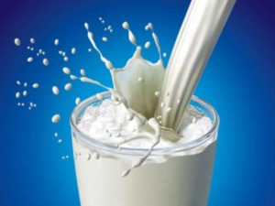
CESTA MLIEKA

Slide 2
Zrealizované aktivity
1. Návšteva mliečnej farmy
2. Mlieko ako ho mám rád
3. Maškrta z mlieka
4. MILK AGRO v Sabinove - exkurzia

Slide 3
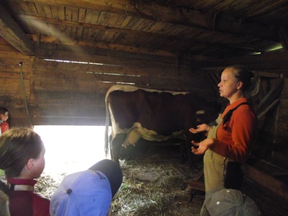
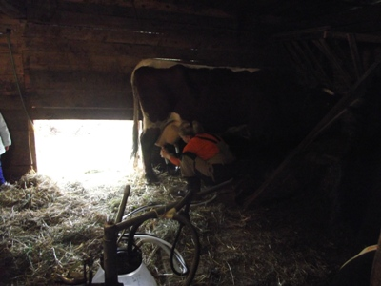
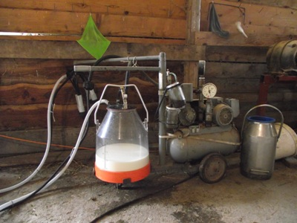
1. Návšteva mliečnej farmy
Žiaci všetkých tried 1. stupňa(1., 2., 3. a 4. ročník) navštívili rodinnú farmu v Ľutine. Pani farmárka ukázala naším žiakom celý postup dojenia elektrickou dojičkou, opísala celý život kravičky od narodenia až po dospelosť a názorne vysvetlila cestu mlieka od kravičky až do predajne. Veľmi ochotne odpovedala na otázky zvedavých detí.

Slide 4
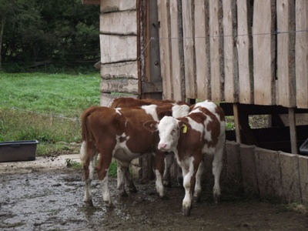
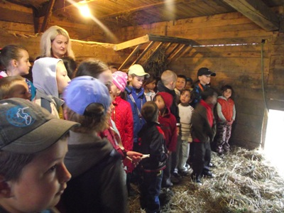
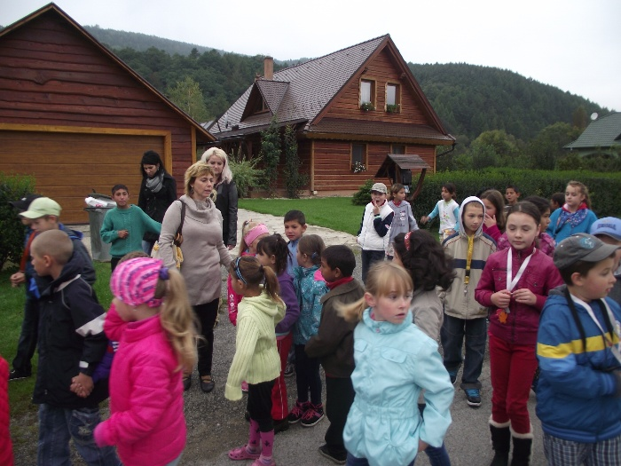
Všetkých 38 žiakov odchádzalo z exkurzie spokojných a plných zážitkov .

Slide 5
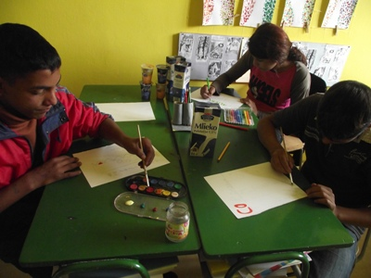
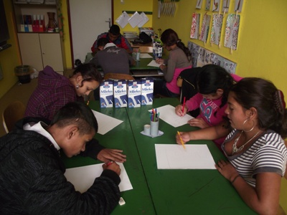
Mlieko ako ho mám rád
Žiaci zo špeciálnych tried rozprávali so svojimi pani učiteľkami o mlieku, o jeho vzhľade, chuti a význame pre náš organizmus. Po ukončení rozhovoru o mlieku pokračovali návrhom krabičky na mlieko.

Slide 6
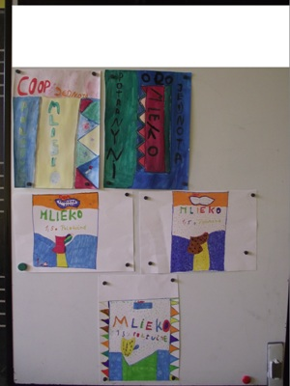
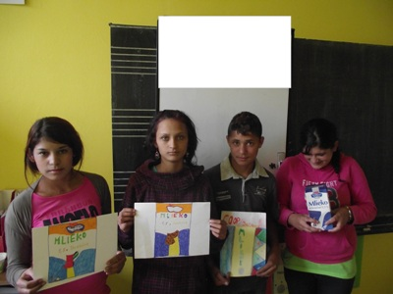
Tejto aktivity sa zúčastnilo 16 žiakov dvoch špeciálnych tried 5.,7. a 8. ročníka.
Žiacke návrhy krabičiek na mlieko:

Slide 7
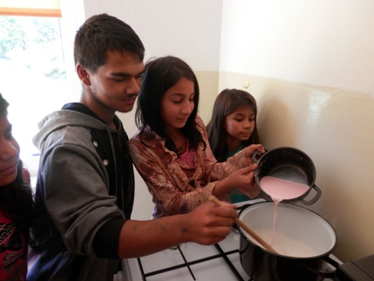
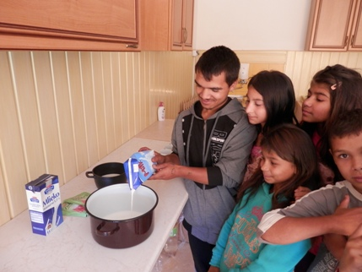
Maškrta z mlieka
Žiaci 0. ročníka a špecializovanej triedy 4. ročníka si pomaškrtili na dobrote z mlieka, ktorú si spoločne uvarili so svojimi pani učiteľkami. Zároveň si osvojili zručnosti potrebné pri práci v kuchyni.

Slide 8
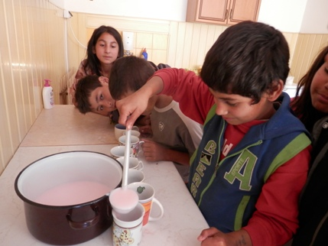
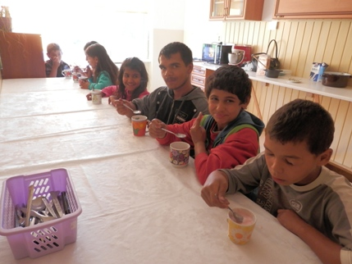
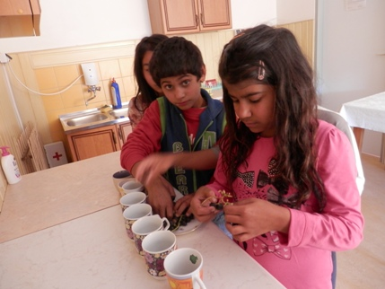
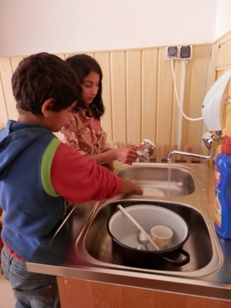
Týchto 17 žiakov sa naučilo pracovať podľa pracovného postupu.
Na ich tvárach vidieť radosť z dosiahnutého cieľa.

Slide 9
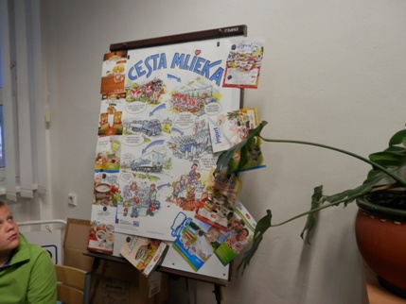
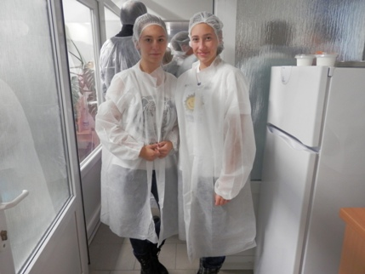
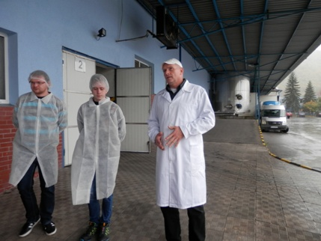
MILK AGRO v Sabinove - exkurzia
Žiaci 2. stupňa (5.,6.,7.,8.,9. ročník) boli na veľmi zaujímavej exkurzii, v podniku na výrobu mliečnych produktov, v MILK AGRO v Sabinove. V úvode si vypočuli zaujímavé rozprávanie o ceste mlieka k spotrebiteľovi. Potom si na seba natiahli plášte a čiapky, kôli hygiene, a exkurzia mohla začať.

Slide 10
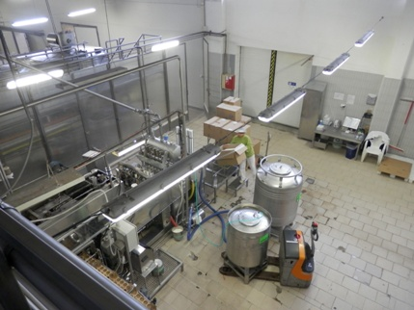
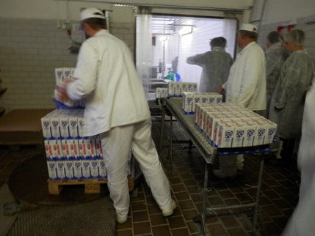
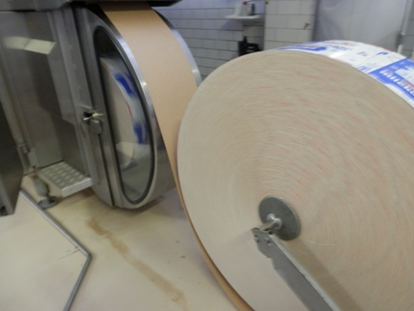
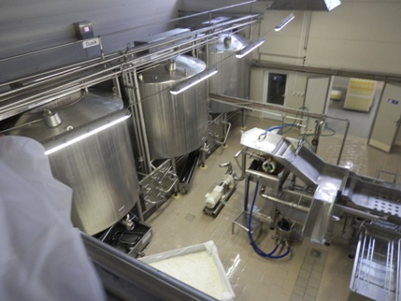
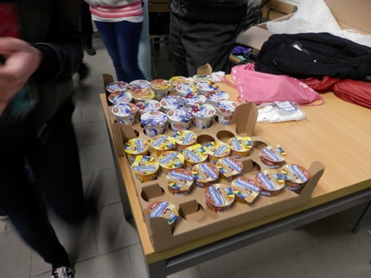
39 žiakov absolvovalo veľmi zaujímavý výklad milého pána manažéra, ktorý ich previedol po celom závode. Všetci zúčastnení odchádzali z exkurzie plní dojmov a zážitkov, učiteľov nevinímajúc. Malým darčekom pre každého bola mliečna dobrota.

Slide 11
- Ľutina 4, 082 57
- Mgr. Mária Baňasová
- Tel. č.: 0917 985 101, e- mail: maria.banasova@gmail.com
- Otília Duhaňová, Tibor Ferko, Tomáš Ferko, Margita Ferková, Marika Ferková, Patrik Kotľar, Ivana Kotľárová, Simona Krehlíková, Peter Matia,
Roman Michalik, Natália Michaĺiková – žiaci z 5.A, p. učiteľka Pulščáková
- Počet žiakov, ktorí sa do aktivít zapojili: 111
- Názov vyhlásenej dennej témy: Mlieko, mliečne výrobky
- Základná škola v Ľutine
- Celkový počet žiakov školy: 129
Ďakujem za pozornosť

